Slide 1
Secretaría Administrativa
Dirección General de Obras y Conservación
Plática de inducción para titulares de Entidades Académicas
M.I. Xavier Palomas Molina
Director General
28 – febrero - 2023

Slide 2
UNIVERSIDAD NACIONAL AUTÓNOMA DE MÉXICO
SECRETARÍA ADMINISTRATIVA
DIRECCIÓN GENERAL DE OBRAS Y CONSERVACIÓN
La Dirección General de Obras y Conservación (DGOyC) es una dependencia de servicio cuyo objetivo es coadyuvar al cumplimiento de los fines sustantivos de la Universidad, mediante la planeación, diseño y construcción de obras, así como la conservación, rehabilitación y mantenimiento de edificaciones, espacios abiertos, equipos e instalaciones que forman parte del patrimonio inmobiliario institucional.

Slide 3
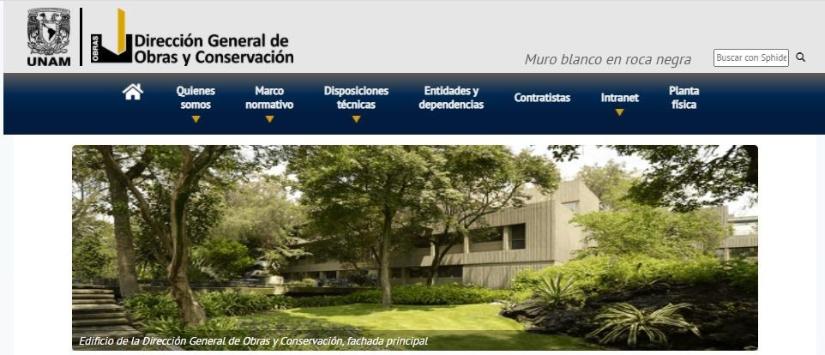
UNIVERSIDAD NACIONAL AUTÓNOMA DE MÉXICO
SECRETARÍA ADMINISTRATIVA
DIRECCIÓN GENERAL DE OBRAS Y CONSERVACIÓN
Ubicación
Av. Revolución 2045, Ciudad Universitaria
Pagina WEB
www.obras.unam.mx

Slide 4
UNIVERSIDAD NACIONAL AUTÓNOMA DE MÉXICO
SECRETARÍA ADMINISTRATIVA
DIRECCIÓN GENERAL DE OBRAS Y CONSERVACIÓN
Organigrama
Dirección General de Obras y Conservación
DIRECTOR GENERAL
M.I. XAVIER PALOMAS MOLINA
COORDINADOR DE GESTION
MTRO. ARTURO VALERIANO FLORES
DIRECTOR DE PLANEACIÓN
ARQ. RAMIRO ORTÍZ TREVIÑO
DIRECTOR DE PROYECTOS
MTRO. FERNANDO TEPICHÍN JASO
DIRECTOR DE CONSTRUCCIÓN
ING. JUAN CARLOS MONTOYA SALINAS
DIRECTOR DE CONSERVACIÓN
ING. MARIO A. UGALDE SALAS
DIRECTORA DE CONTRATACIÓN
LIC. ENEGUA CARRANZA MORA
DIRECTOR DE INTEGRACIÓN
DR. HORACIO OLMEDO CANCHOLA
UNIDAD ADMINISTRATIVA
MRO. JORGE CARBAJAL

Slide 5
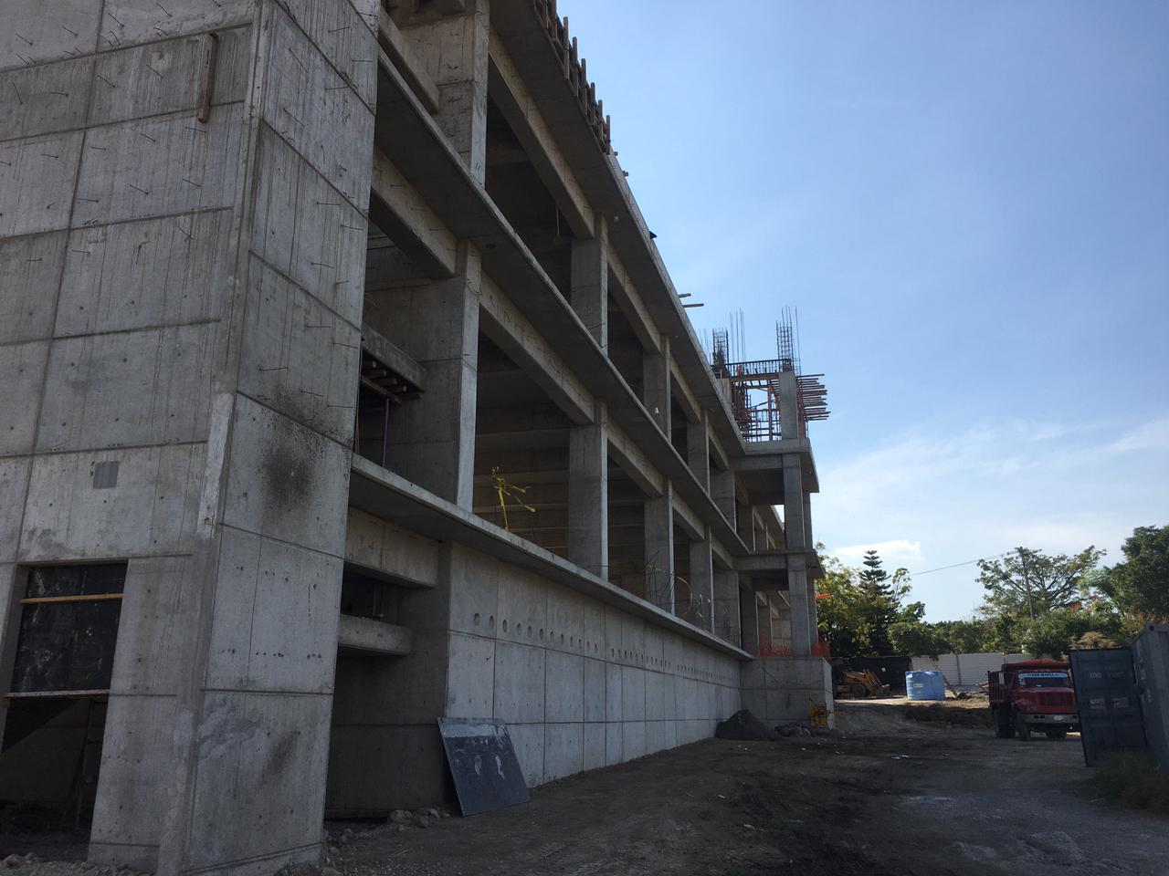
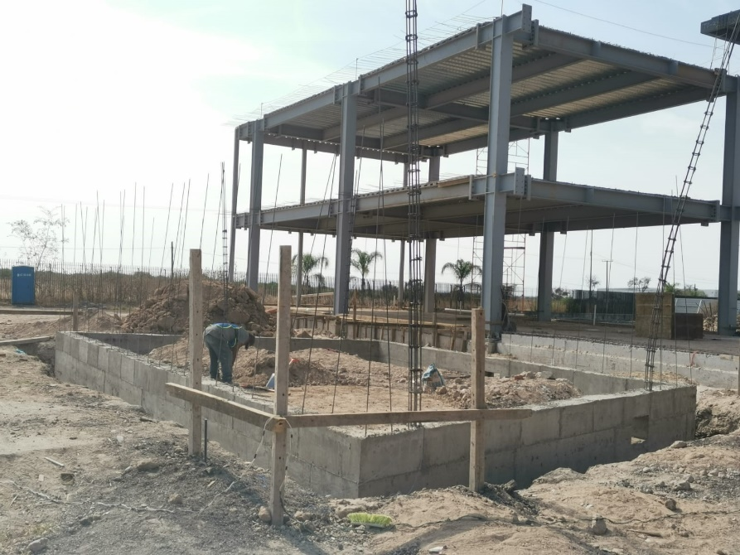
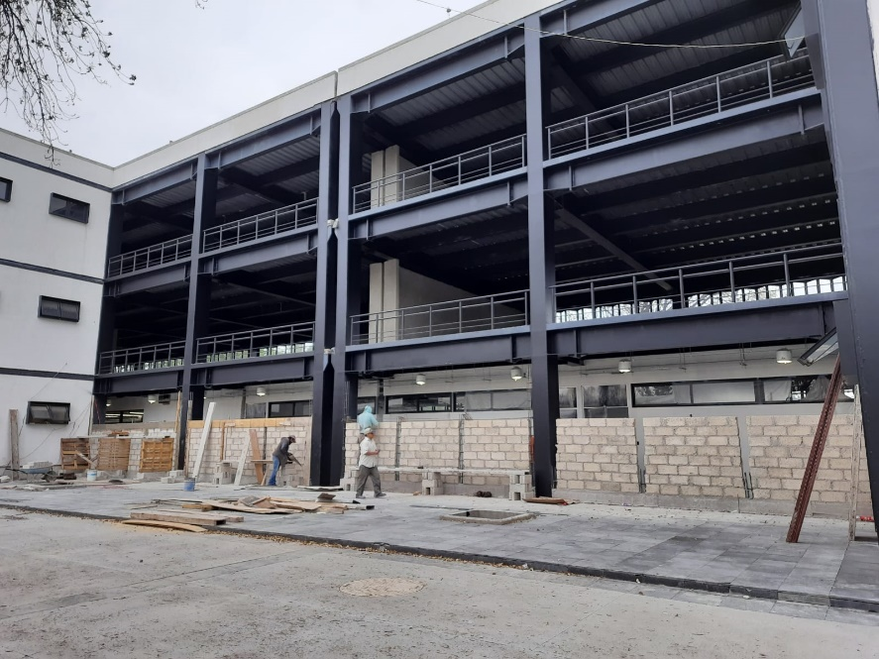
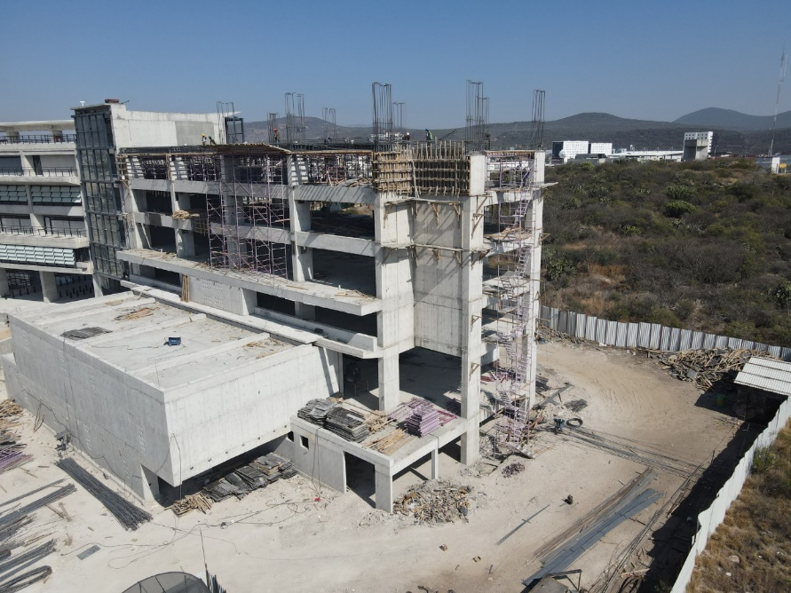
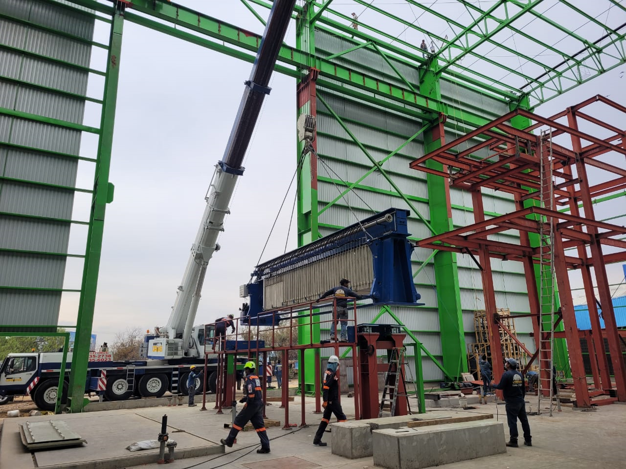
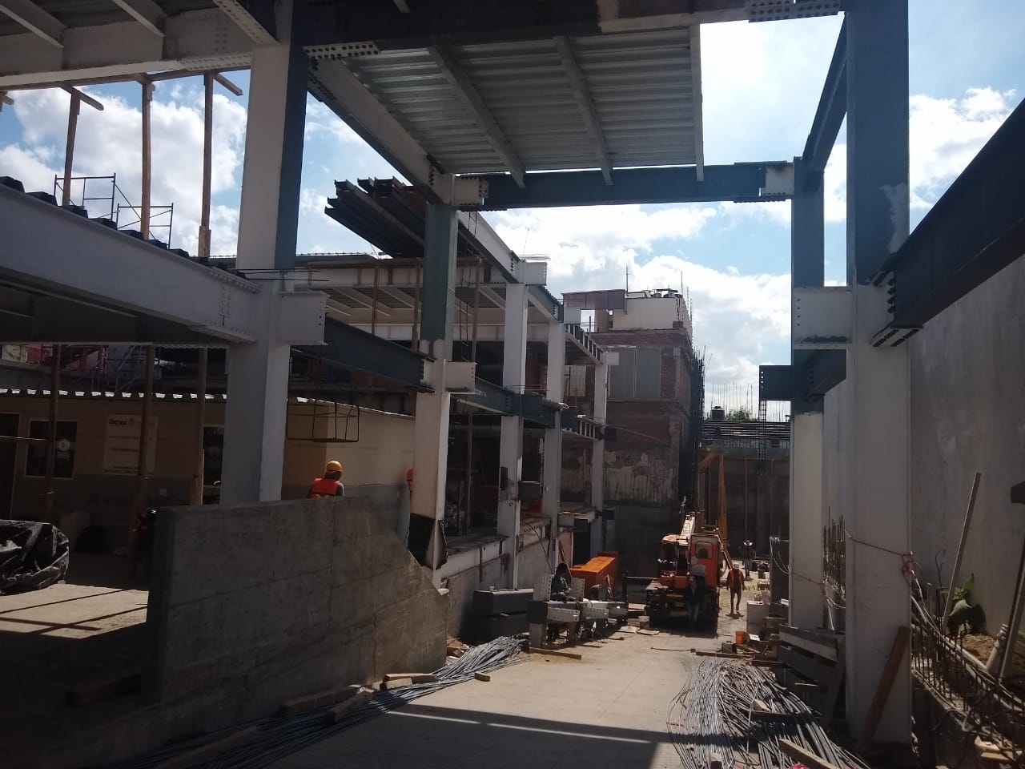
UNIVERSIDAD NACIONAL AUTÓNOMA DE MÉXICO
SECRETARÍA ADMINISTRATIVA
DIRECCIÓN GENERAL DE OBRAS Y CONSERVACIÓN
Actividades primordiales
1.- Construcción de obras nuevas, ampliaciones y remodelaciones mayores

Slide 6
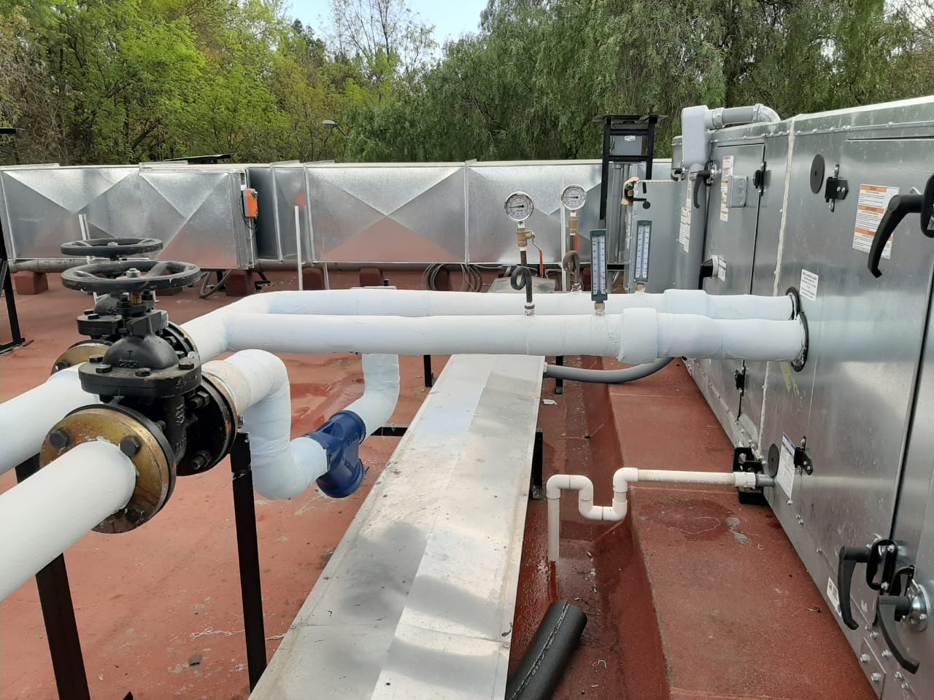
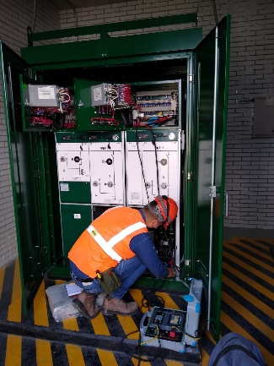
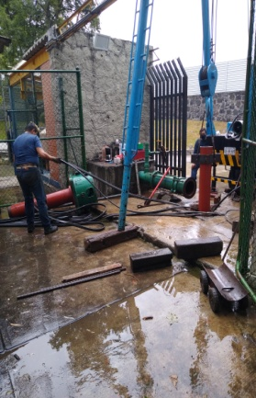
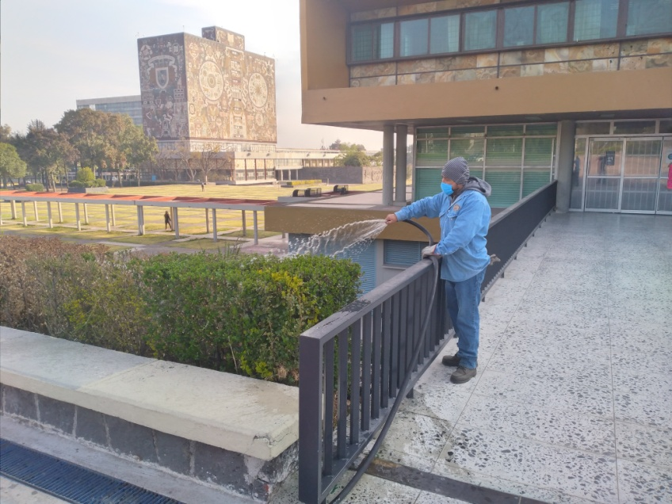
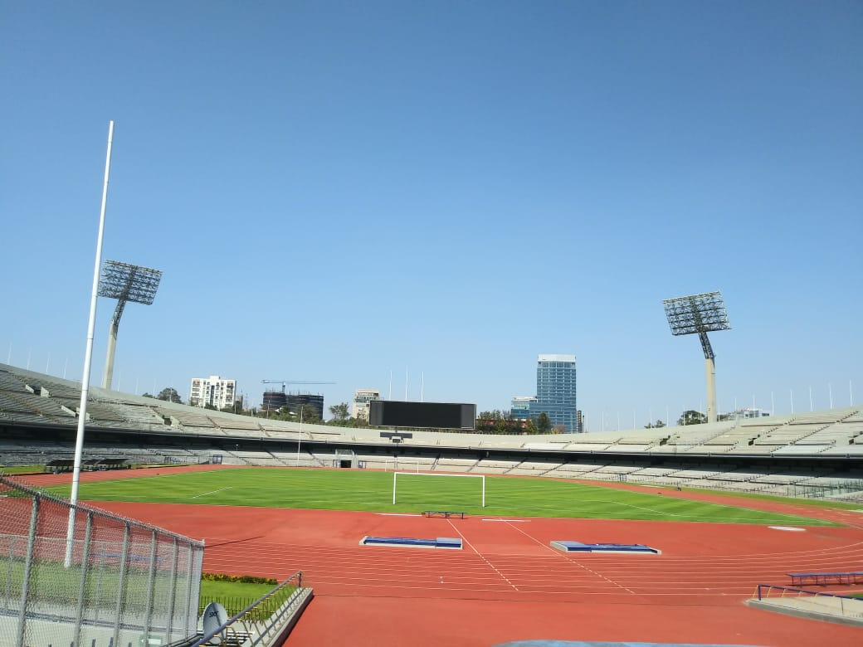
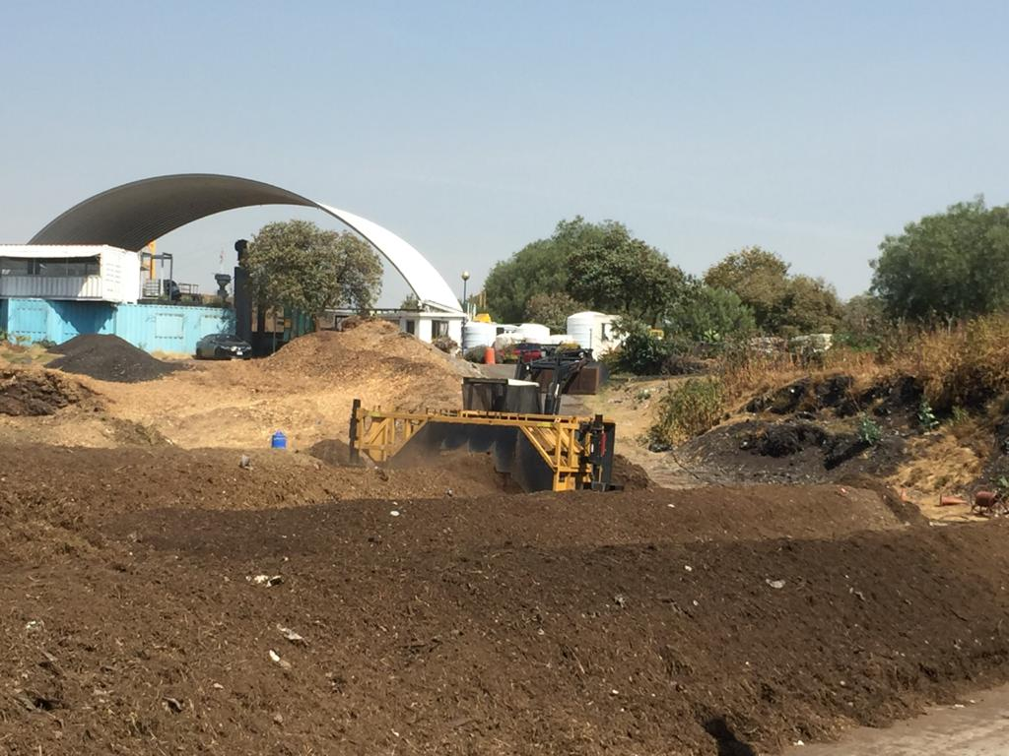
UNIVERSIDAD NACIONAL AUTÓNOMA DE MÉXICO
SECRETARÍA ADMINISTRATIVA
DIRECCIÓN GENERAL DE OBRAS Y CONSERVACIÓN
Actividades primordiales
2.- Mantenimientos menor y mayor a planta física, instalaciones e infraestructura
3.- Operación de la infraestructura de servicios de C.U.
4.- Mantenimiento, conservación, preservación y restauración de inmuebles históricos y artísticos

Slide 7
UNIVERSIDAD NACIONAL AUTÓNOMA DE MÉXICO
SECRETARÍA ADMINISTRATIVA
DIRECCIÓN GENERAL DE OBRAS Y CONSERVACIÓN
1.- Obras nuevas, ampliaciones y remodelaciones mayores requieren:
Estudio de planeación
Anteproyecto
Costeo
Suficiencia presupuestal
Autorización del Comité de Análisis para las Intervenciones
Autorización de la Secretaria Administrativa
Recurso total para la ejecución de la obra o la etapa respectiva
Realización de estudios y proyecto ejecutivo
Procedimiento de adjudicación
Contratación
Seguimiento de la obra técnico – administrativo (supervisión)
Armando de expedientes
Cierre técnico – administrativo – financiero
Entrega de la obra al usuario y notificación a Contraloría
Entrega de la obra a la Dirección General del Patrimonio Universitario
¡Importante!
Obras nuevas y ampliaciones (Cláusula 10 CCT) *
Obras de remodelación mayor y menor (Cláusula 15 CCT)**
** Requieren adicionalmente liberación por parte de la Comisión Mixta Permanente de Conservación y Mantenimiento (CMPCM)

Slide 8
UNIVERSIDAD NACIONAL AUTÓNOMA DE MÉXICO
SECRETARÍA ADMINISTRATIVA
DIRECCIÓN GENERAL DE OBRAS Y CONSERVACIÓN
2,3 .- Mantenimientos menor y mayor a planta física, instalaciones e infraestructura requieren:
Costeo
Recurso total para la ejecución de los trabajos, o la etapa respectiva
Registro de los trabajos en el Programa de Asignación y Seguimiento a Asignación de Obra y Servicios Relacionados con la Misma (PASAOR) y su autorización
En caso de ampliaciones o modificación de fachadas: autorización del Comité de Análisis para las Intervenciones
Procedimiento de adjudicación
Contratación
Seguimiento de la obra técnico – administrativo (supervisión)
Armando de expedientes
Cierre técnico – administrativo – financiero
Entrega de la obra al usuario y notificación a Contraloría
Para trabajos de mantenimiento menor a planta física, instalaciones e infraestructura que requieran Entidades y Dependencias la DGOyC a través de los talleres de mantenimiento Centrales, Zona Cultural y de ala Coordinación de Áreas Verdes y Forestación (CU) y Zoquipa (Zona Metropolitana), brindan apoyo a las Entidades y Dependencias a través del sistema de órdenes de trabajo (SOT). *

Slide 9
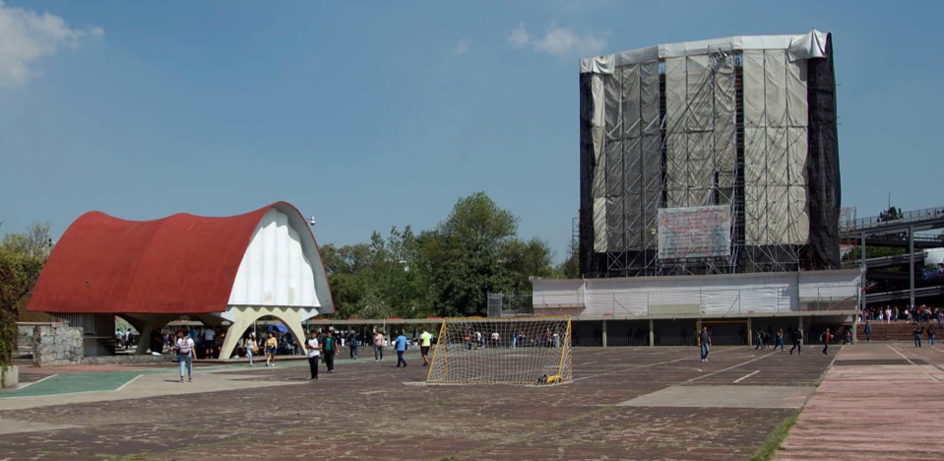
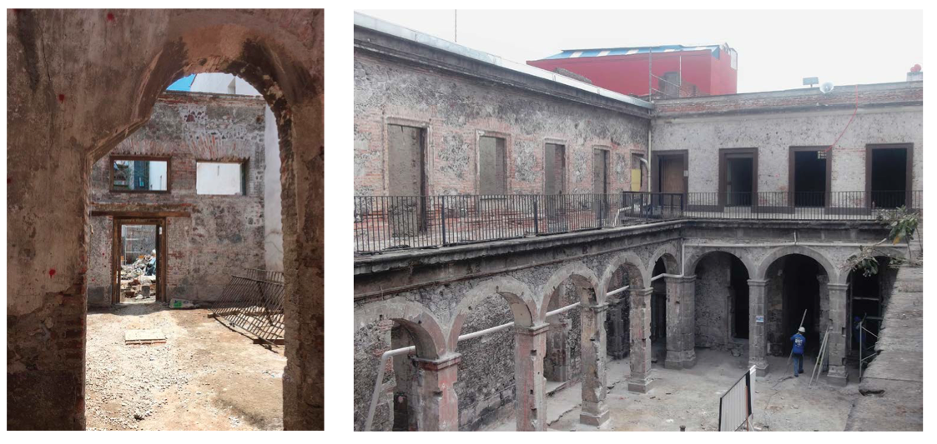
UNIVERSIDAD NACIONAL AUTÓNOMA DE MÉXICO
SECRETARÍA ADMINISTRATIVA
DIRECCIÓN GENERAL DE OBRAS Y CONSERVACIÓN
4.- Mantenimiento, conservación, preservación y restauración de inmuebles históricos y artísticos
En trabajo conjunto con la Dirección General del Patrimonio Universitario y previa autorización por el Patronato Universitario y/o la Rectoría
Evaluación de los trabajos (restauración, reestructuración, adecuación, etc.)
Costeo
Recurso total para la ejecución de los trabajos, o la etapa respectiva
Autorizaciones por parte de Patrimonio, INAH o INBAL (según sea el caso)
Procedimiento de adjudicación
Contratación
Seguimiento de la obra técnico – administrativo (supervisión)
Armando de expedientes
Cierre técnico – administrativo – financiero
Entrega de la obra al usuario y notificación a Contraloría

Slide 10
UNIVERSIDAD NACIONAL AUTÓNOMA DE MÉXICO
SECRETARÍA ADMINISTRATIVA
DIRECCIÓN GENERAL DE OBRAS Y CONSERVACIÓN
Montos para saber cómo se contrata una obra o trabajo de mantenimiento
Montos máximos para la contratación de obra y servicios relacionados con la misma, mediante procedimientos de excepción a la Licitación Pública (Gaceta 2 de febrero 2023)
Procedimiento de adjudicación | Monto máximo (s/iva) | Observaciones
Adjudicación directa para obra | $1.731,960 $1,347,080 | Para DGOyC Para otras dependencias y entidades
Adjudicación directa para servicios relacionados con la obra (proyectos, estudios, etc) | $865,980 $529,210 | Para DGOyC Para DGPU
Invitación restringida para obra | $12,989,700 | Para DGOyC
Invitación restringida para servicios relacionados con obra | $9,622,000 | Para DGOyC
Cuando los montos sean menores a $336,770 requiere una solo cotización. Para montos mayores y hasta $1,347,080 se requiere de tres cotizaciones.
Las entidades académicas y dependencias deberán presentar un informe cuatrimestral dirigido a la Contraloría de los contratos adjudicados.

Slide 11
UNIVERSIDAD NACIONAL AUTÓNOMA DE MÉXICO
SECRETARÍA ADMINISTRATIVA
DIRECCIÓN GENERAL DE OBRAS Y CONSERVACIÓN
CATÁLOGO DE ESPECIALIDADES EN MATERIA DE OBRA Y SERVICIOS RELACIONADOS CON LA MISMA PARA LA UNIVERSIDAD NACIONAL AUTÓNOMA DE MÉXICO
Servicios relacionados con la obra: Estudios, proyectos, gestorías, permisos y licencias, gerencia de proyectos, y supervisión externa;
Cimentaciones y Estructura: Excavaciones, pilotes, pilas, losas de cimentación y cualquier tipo de cimentación, así como construcción de estructuras de concreto y acero;
Instalaciones hidrosanitarias: Hidráulica, pluvial, sanitaria, pozos de absorción, fosas sépticas y plantas de tratamiento;
Instalaciones de aire: Aire acondicionado y extracción;
Telecomunicaciones: Voz y datos, automatización y seguridad;
Obra electromecánica: Instalación eléctrica, pararrayos, tierras físicas, equipamiento (UMAS, UPS, plantas de emergencia y subestaciones eléctricas, entre otros);
Acabados: Carpintería, pintura, albañilería, firmes y pisos, pastas, loseta, tablaroca, plafones, herrería y cancelería;
Urbanización: Pavimentos, andadores, redes exteriores de agua, gas, contra incendio, electricidad, fibra óptica, sanitaria, señalización y jardinería;
Demoliciones y desmantelamientos;
Mobiliario fijo;
Elevadores, e
Intervención de inmuebles y bienes culturales históricos y artísticos: Proyectos ejecutivos de restauración, obras de reestructuración y restauración arquitectónica integral, restauración de los bienes culturales por destino e integración de obra contemporánea en contextos históricos y patrimoniales.

Slide 12
UNIVERSIDAD NACIONAL AUTÓNOMA DE MÉXICO
SECRETARÍA ADMINISTRATIVA
DIRECCIÓN GENERAL DE OBRAS Y CONSERVACIÓN
Los trabajos de conservación y mantenimiento, deben solicitarse y llevarse a cabo sin excepción, como lo establece la Cláusula 15 del Contrato Colectivo de Trabajo.
CLÁUSULA No. 15
Para realizar labores de conservación y mantenimiento de cualquier especie, siempre se solicitará el personal respectivo al STUNAM conforme a las disposiciones de este Contrato Colectivo de Trabajo y el Reglamento de la Comisión Mixta Permanente de Conservación y Mantenimiento.
Para los efectos de este Contrato y el Reglamento se entenderá por conservación y mantenimiento, las labores y servicios necesarios para preservar, en condiciones idóneas de utilización y funcionamiento, los bienes muebles e inmuebles con sus instalaciones y aditamentos propiedad de la UNAM.

Slide 13
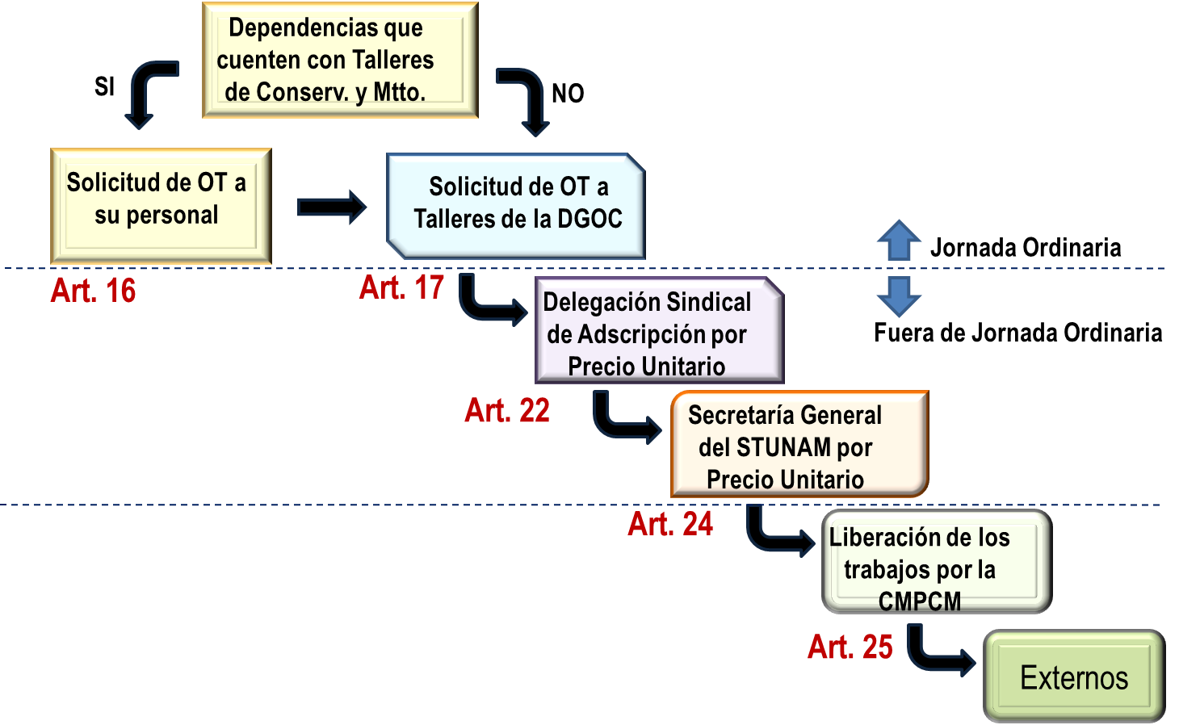
UNIVERSIDAD NACIONAL AUTÓNOMA DE MÉXICO
SECRETARÍA ADMINISTRATIVA
DIRECCIÓN GENERAL DE OBRAS Y CONSERVACIÓN
Procedimiento para realizar un trabajo conforme al Reglamento de la CMPCM

Slide 14
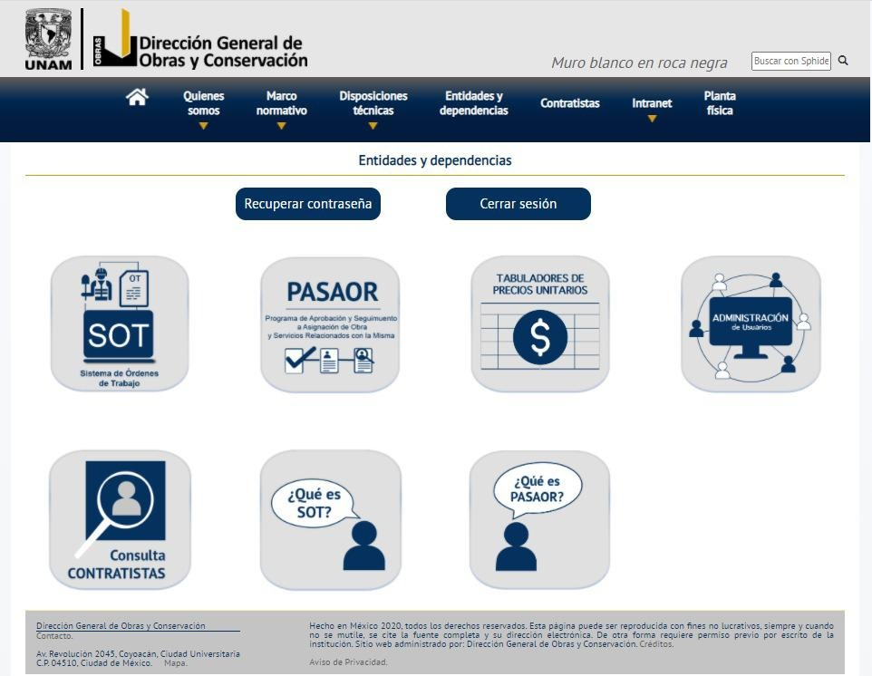
UNIVERSIDAD NACIONAL AUTÓNOMA DE MÉXICO
SECRETARÍA ADMINISTRATIVA
DIRECCIÓN GENERAL DE OBRAS Y CONSERVACIÓN
Registro de una obra o trabajo en el Programa de Asignación y Seguimiento a Asignación de Obra y Servicios Relacionados con la Misma (PASAOR)

Slide 15
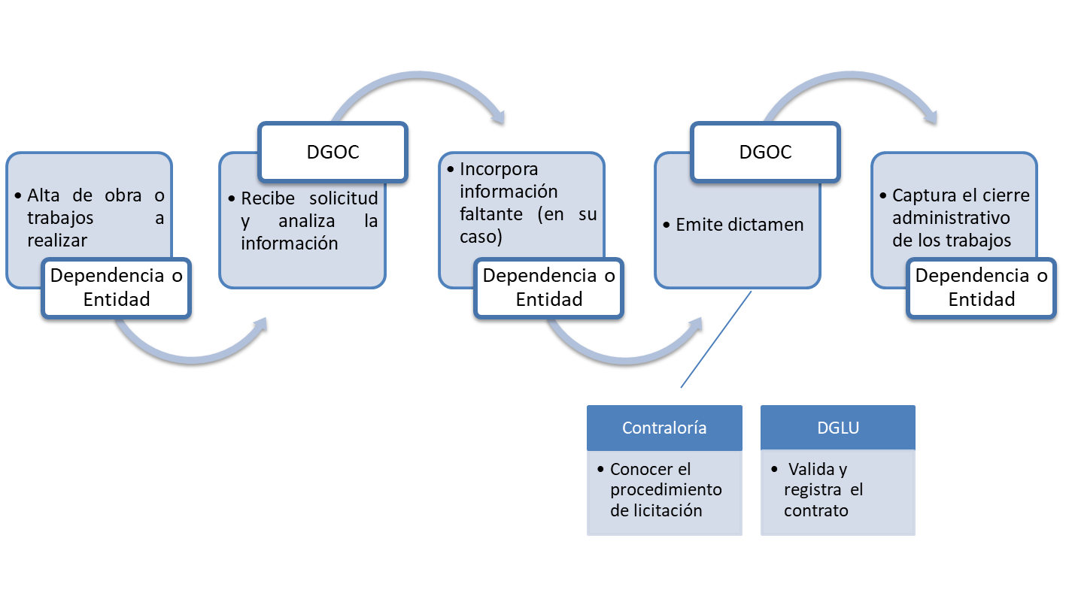
UNIVERSIDAD NACIONAL AUTÓNOMA DE MÉXICO
SECRETARÍA ADMINISTRATIVA
DIRECCIÓN GENERAL DE OBRAS Y CONSERVACIÓN
Registro de una obra o trabajo en el PASAOR

Slide 16
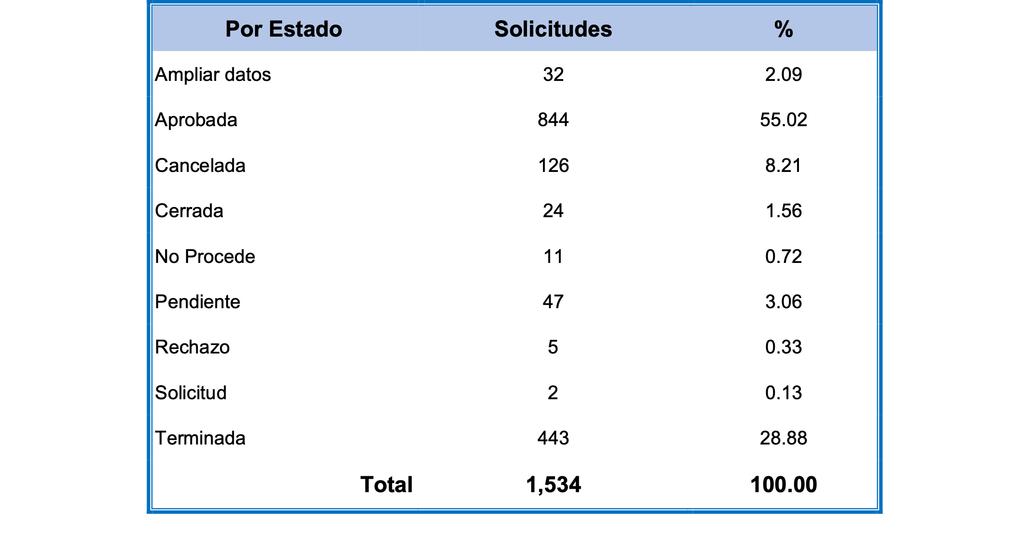
UNIVERSIDAD NACIONAL AUTÓNOMA DE MÉXICO
SECRETARÍA ADMINISTRATIVA
DIRECCIÓN GENERAL DE OBRAS Y CONSERVACIÓN
Seguimiento de la DGOyC en el PASAOR
Estado de las Solicitudes
2022 – 2023

Slide 17
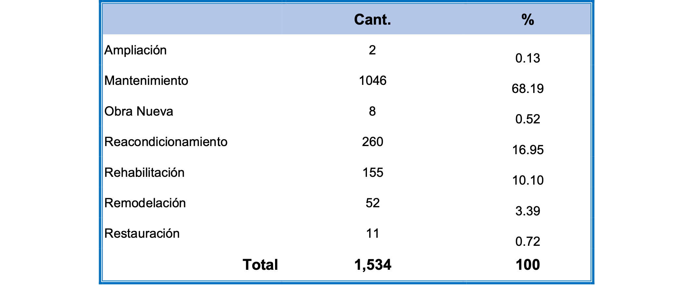
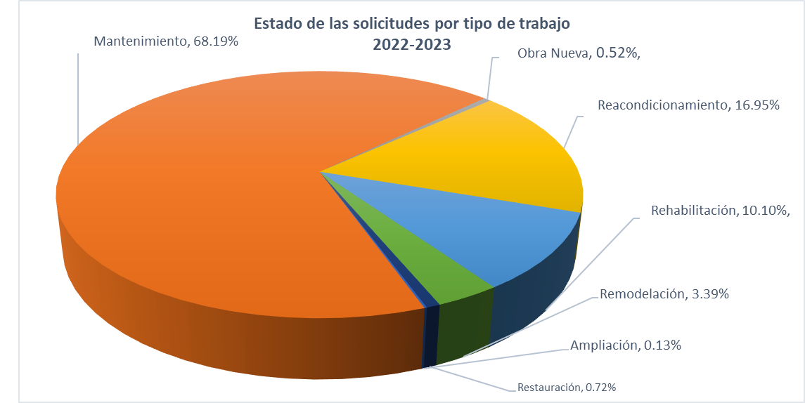
UNIVERSIDAD NACIONAL AUTÓNOMA DE MÉXICO
SECRETARÍA ADMINISTRATIVA
DIRECCIÓN GENERAL DE OBRAS Y CONSERVACIÓN
Seguimiento de la DGOyC en el PASAOR
Estado de las Solicitudes por tipo de trabajos
2022 – 2023

Slide 18
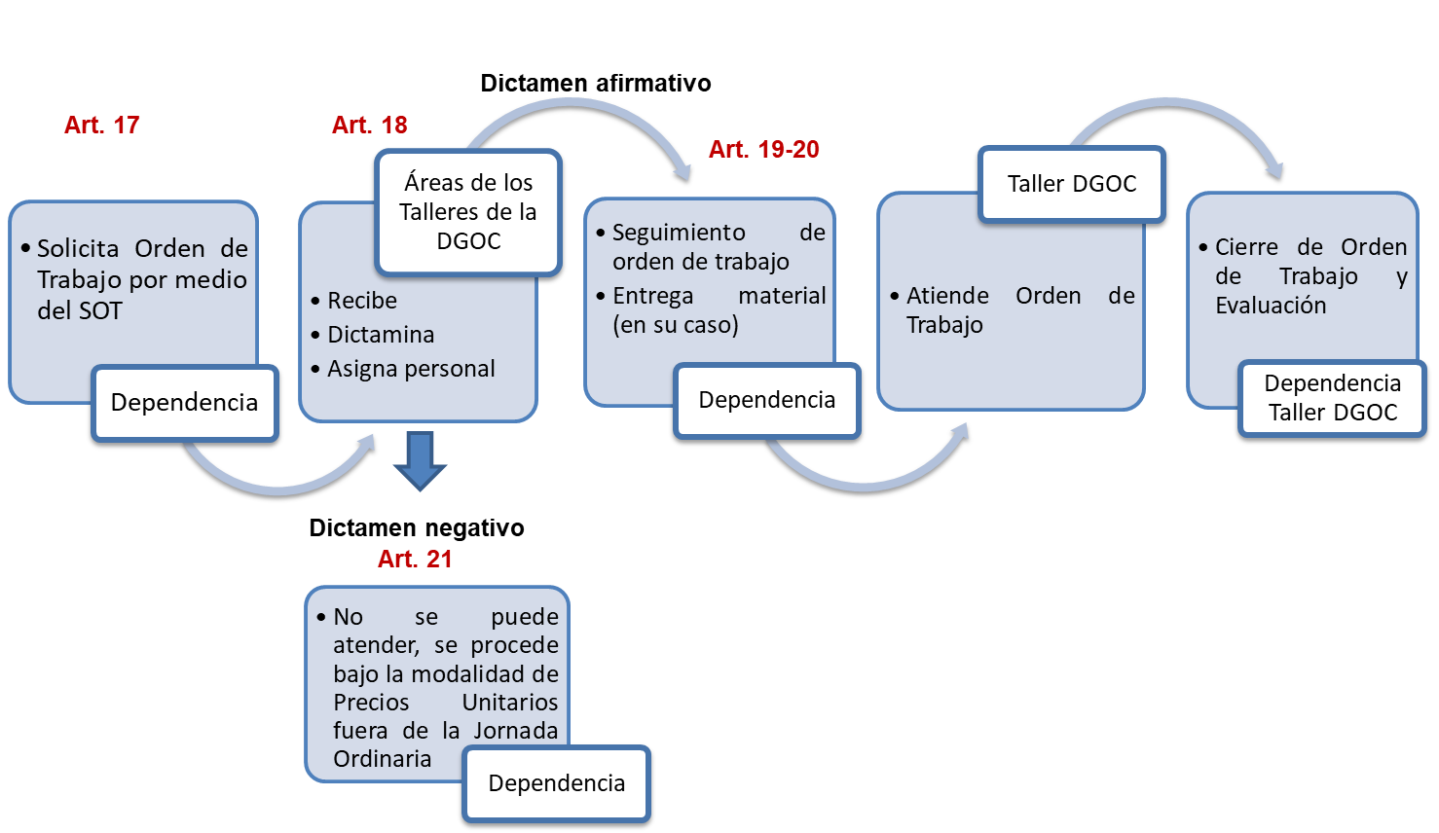
UNIVERSIDAD NACIONAL AUTÓNOMA DE MÉXICO
SECRETARÍA ADMINISTRATIVA
DIRECCIÓN GENERAL DE OBRAS Y CONSERVACIÓN
Sistema de órdenes de Trabajo (SOT)
El Sistema de Órdenes de Trabajo (SOT) es una herramienta que se utiliza para atender de manera sistematizada los trabajos de conservación y mantenimiento que se desarrollan en la planta física de la UNAM en la Ciudad de México y la Zona Metropolitana.

Slide 19
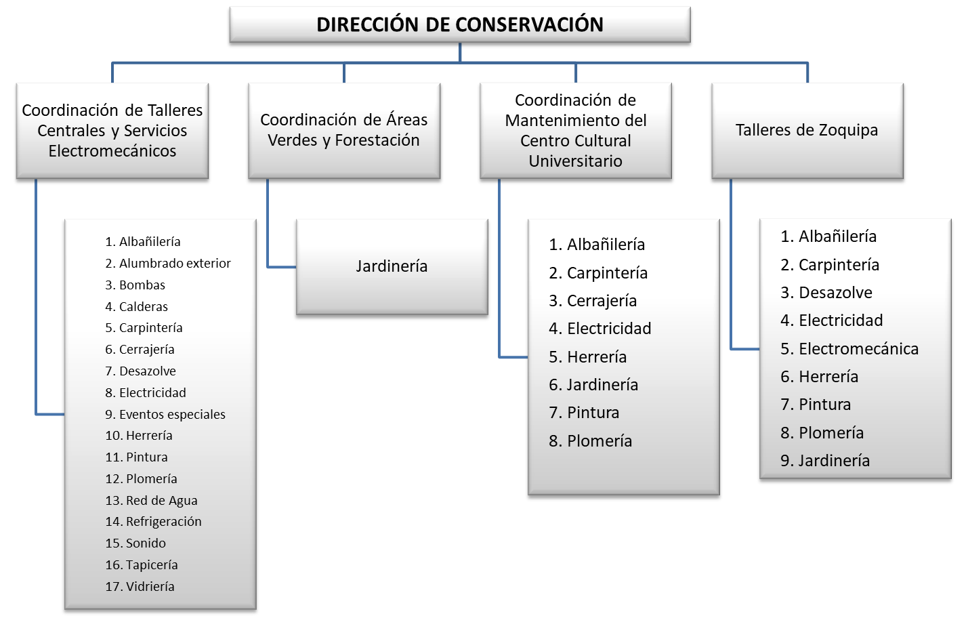
UNIVERSIDAD NACIONAL AUTÓNOMA DE MÉXICO
SECRETARÍA ADMINISTRATIVA
DIRECCIÓN GENERAL DE OBRAS Y CONSERVACIÓN
Trabajos que se pueden realizar por el SOT:

Slide 20
UNIVERSIDAD NACIONAL AUTÓNOMA DE MÉXICO
SECRETARÍA ADMINISTRATIVA
DIRECCIÓN GENERAL DE OBRAS Y CONSERVACIÓN

Slide 21
UNIVERSIDAD NACIONAL AUTÓNOMA DE MÉXICO
SECRETARÍA ADMINISTRATIVA
DIRECCIÓN GENERAL DE OBRAS Y CONSERVACIÓN
Apoyos adicionales que puede brindar la DGOyC a Entidades y Dependencias:
Asesoría técnica para evaluación y planeación de obras y trabajos de mantenimiento
Elaboración de programas arquitectónicos
Realización de estudios técnicos
Elaboración de anteproyectos
Elaboración de proyectos ejecutivos
Supervisión de obras y trabajos de mantenimiento
Dictamen de precios unitarios
Dictámenes estructurales
Asesoría en los procedimientos de contratación de obras y trabajos de mantenimiento

Slide 22
Secretaría Administrativa
Dirección General de Obras y Conservación
GRACIAS!
M.I. Xavier Palomas Molina
Director General
obras.dg@unam.mx
xpalomas@unam.mx
28 – febrero - 2023

